Slide 1
HRANA

Slide 2
VRSTE HRANE SO:

Slide 3
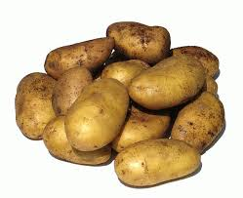
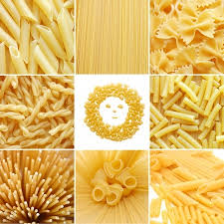
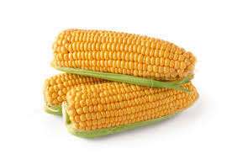
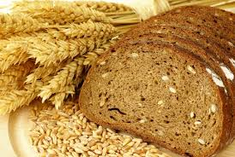
Ogljikovi hidrati
To so:
Testenine
Kruh
Krompir,koruza…

Slide 4
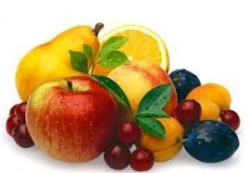
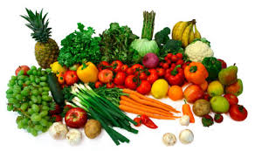
Vitamini in minerali
To je:
Sadje
Zelenjava

Slide 5
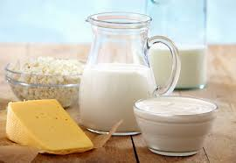
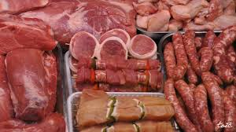
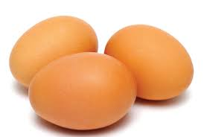
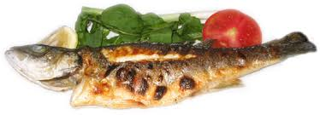
Beljakovine
To so:
Meso in mesni izdelki
Ribe
Mleko
Jajca

Slide 6
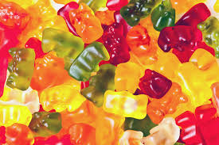
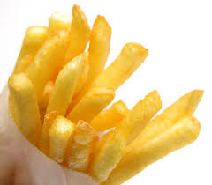
Maščobe
Sokovi
Bonboni,čokolade…
Mastna hrana

Slide 7
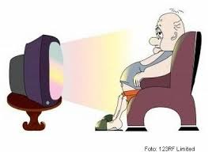
Slabe navade
Sedenje za računalnikom.
Budnost do poznih ur.
Preveč gledanja televizije.

Slide 8
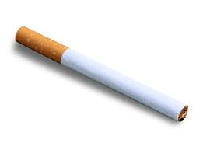
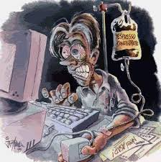
Odvisnosti
Odvisni so mladi in starejši.
Nekateri najstniki,to počnejo iz radovednosti in,da dokažejo,da si upajo.
Odvisen si lahko na:
alkohol,kokain,droge,pa tudi na vsakdanjo hrano(čokolado…)

Slide 9
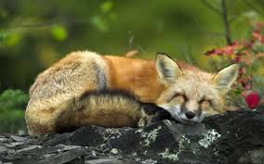
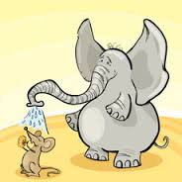
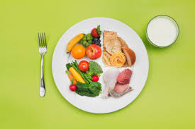
Skrb za zdravje
Za zdravje moramo skrbeti tako:
Da se veliko gibamo.
Da skrbimo za osebno higieno.
Si privoščimo počitek.
Da jemo uravnovešeno prehrano.

Slide 10
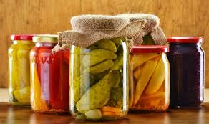
Konzerviranje
Solimo
Sušimo
Zmrzujemo
Kuhanje
Kisamo
V tovarnah dodajo konzervanse,da živilo dlje zdrži.

Slide 11
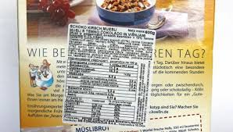
Pokvarjena hrana
Hrana se pokvari če hrana predolgo stoji v omarici.
Datum,ki pove kdaj se bo hrana pokvarila mora biti obvezno zapisan na izdelku.

Slide 12
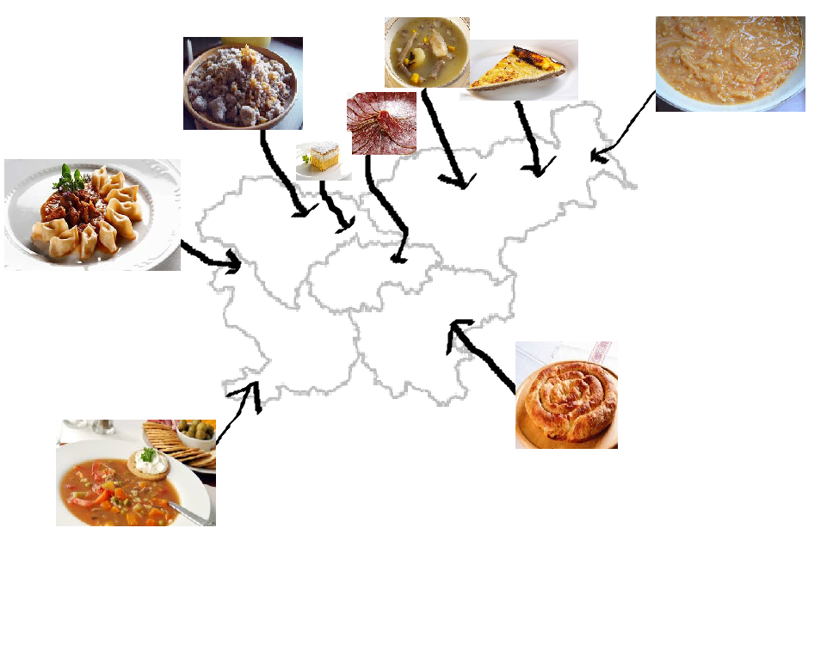
Okusi različnih krajev
Prehrana po svetu je zelo različna. Na Tajskem pojedo veliko morske hrane,v Ameriki pa več mastne hrane.

Slide 13
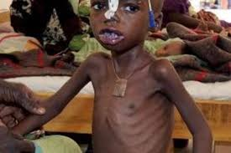
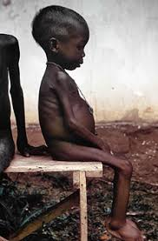
Ravno prav siti
V nekaterih državah(Azija,Afrika)Veliko ljudi strada.
To je zato ker njihova prst ni tako rodovitna.
V Evropi in Ameriki odvržemo največ hrane.

Slide 14
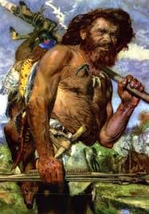
Nabiralec
Tako si je pridobival hrano naš prvi prednik(po domnevi znanstvenikov).
Nabiral je školjke,plodove in žuželke.

Slide 15
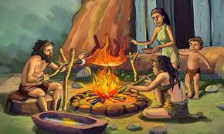
LOVEC
Je lovil živali in jih jedel surove,kasneje pečene saj je videl,da je pečeno meso boljše.
Lovil jih je s preprostim orodjem(lok,sulica).

Slide 16
POLJEDELEC
Je obdeloval zemljo z preprostim orodjem.
Začetek kolobarjenja(eno leto koruza,drugo krompir,tretje fižol…)

Slide 17
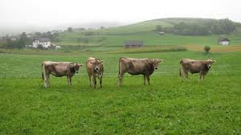
Živinorejec
Je udomačil nekaj živali,ki so mu bile za:
Meso
Transport
Koža

Slide 18
intenziven razvoj
Pridela veliko hrane.
Uporaba kemičnih škropiv in gnojil.
Uničevanje tople grede.

Slide 19
SONARAVEN RAZVOJ
Pridelava malo hrane.
Ne uporablja kemičnih snovi.
Pomaga k lepšem svetu.

